Slide 1

CSS Box Model
ORTDNIPRO.ORG/WEB

Slide 2
Cascading
Style
Sheets

Slide 3
Синтаксис CSS
CSS селектор, говорит к каким тегам (элементам) будет применятся описываемый стиль (css selector).
Значение которое устанавливается для свойства (value).
h2 { color: red; font-size: 16pt; }
Имя свойства, которое устанавливается (property).
Код на языке CSS состоит из стилевых правил, каждое правило содержит селектор (указание на то какие теги необходимо оформить эти правилом) и набор стилевых свойств, которые и задают оформление (на примере color, font-size и др.).
3

Slide 4
1. CSS Box Model
или
О размерах элемента

Slide 5
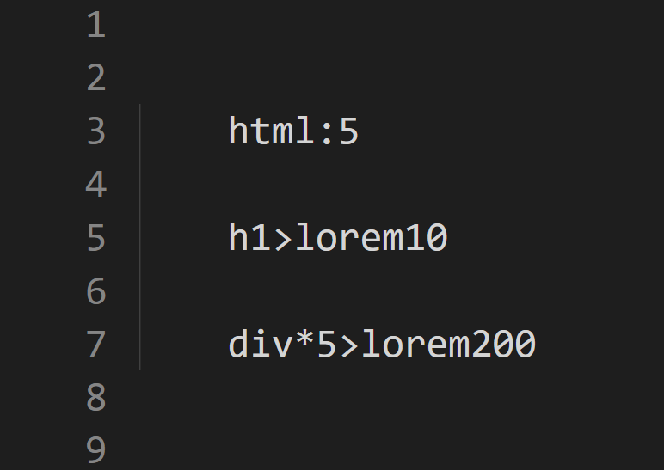
CSS Box Model на практике
Подготовьте разметку на основе таких команд Emmet’а в VSCode (команды выполняются по одной)
1)Каркас HTML-разметки;
2) Один заголовок <h1> с 10-ю словами;
3) Пять блоков <div> с 200-ю словами каждый.
5

Slide 6
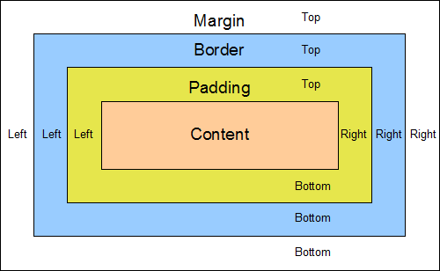
CSS Box Model
CSS Box Model - описание размерностей элемента: высоты - height, ширины - width, отступов (внутренних – padding, внешних - margin), рамки – border.
https://webref.ru/css/type/size
https://webref.ru/css/type/margin
https://webref.ru/css/type/padding
https://webref.ru/css/type/border
6

Slide 7
CSS Box Model
margin-top: 10px;
margin-right: 10px;
margin-bottom: 10px;
margin-left: 10px;
Отступы (как padding так и margin) можно задать для каждой стороны в отдельности. Свойство border также возможно установить для каждой стороны отдельно. Есть возможность задать сразу четыре значения через пробел (top, right, bottom, left). А также для левого и правого отступа margin есть возможность задать автоматических расчёт отступов при помощи значения auto.
margin: 10px;
margin-top: 10px;
margin-right: 20px;
margin-bottom: 30px;
margin-left: 40px;
margin: 10px 20px 30px 40px;
7

Slide 8
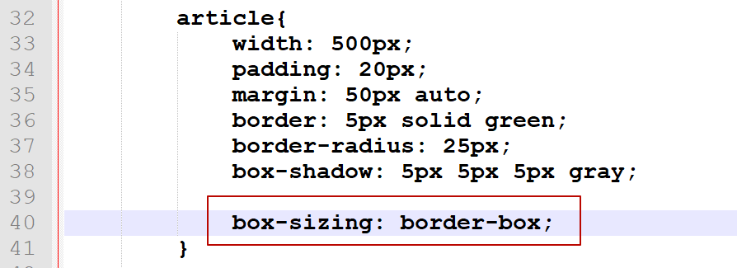
Свойство box-sizing
Свойство box-sizing: border-box – задаёт альтернативный вариант расчёта размерности элемента, при котором в заданную ширину (и/или высотку) должны входить не только контент, но и внутренние отступы (padding) и рамка (border).
https://webref.ru/css/box-sizing
8

Slide 9
Свойство box-sizing
box-sizing:content-box
(по умолчанию)
width = content-width
box-sizing:border-box
width = content-width + padding + border
https://webref.ru/css/box-sizing
9

Slide 10
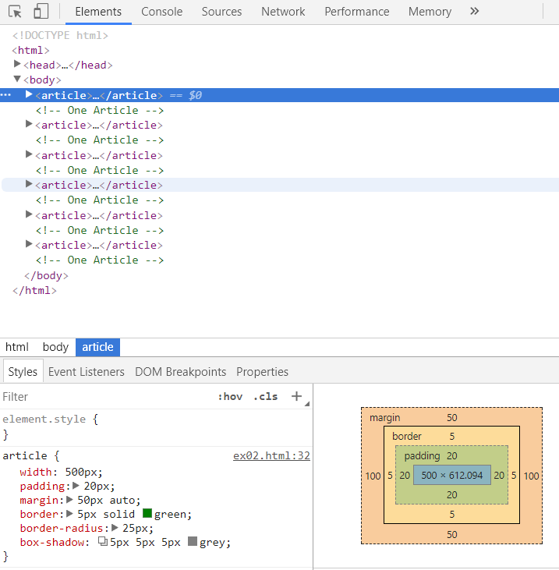
CSS Box Model
Консоль разработка
(закладка Elements → Styles)
может нам показать все размерности тега
10

Slide 11
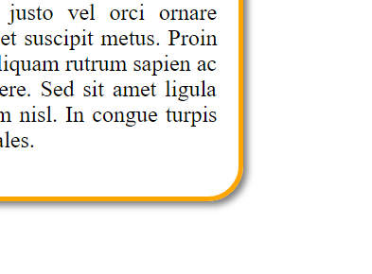
Скругление углов и тень от блока
Свойство border-radius позволяет задать радиус округления уголков рамки. Свойство box-shadow позволяет задать отбрасывание тени блоком, набор параметров аналогичен свойству text-shadow.
https://webref.ru/css/box-shadow
https://webref.ru/css/border-radius
11

Slide 12
2. Единицы измерения

Slide 13
Абсолютные vs. Относительные единицы измерения
3px
5in
12cm
24pt
…
50%
30vw
100vh
3rem
…
CSS поддерживает множество единиц измерения, но все они делятся на две группы: абсолютные и относительные.
https://webref.ru/css/value/size
https://webref.ru/course/css-basics/size
13

Slide 14
Абсолютные единицы измерения
Единица | Описание
px | CSS Пиксель
in | Дюйм (1 дюйм равен 2,54 см)
cm | Сантиметр
pt | Пункт (1 пункт равен 1/72 дюйма)
…
Не зависят от размера устройства и плотности точек на нём. Величина заданная при помощи абсолютных единиц измерения будет одинакова на всех устройствах.
https://webref.ru/css/value/size
https://webref.ru/course/css-basics/size
14

Slide 15
Относительные единицы измерения
Единица | Описание
% | Рассчитывается, как правило, от значения родительского элемента, но есть множество исключений.
Единица | Описание
vw | 1% от ширины области просмотра
vh | 1% от высоты области просмотра
rem | Расчёт выполняется относительно размера font-size заданого для тега <html>.
…
https://webref.ru/css/value/size
https://webref.ru/course/css-basics/size
15

Slide 16
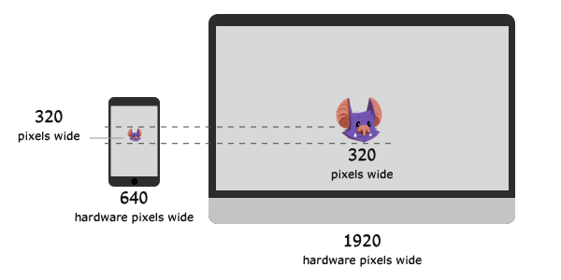
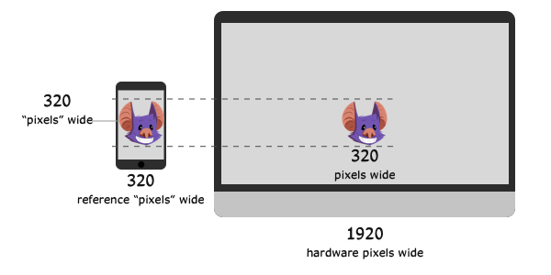
CSS пиксель ≠ Физический пиксель
☹
☺
16

Slide 17
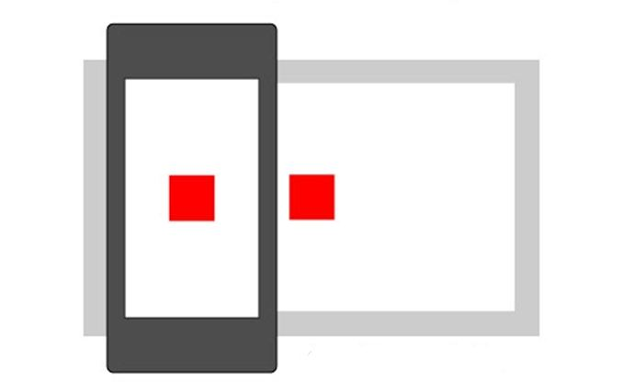
CSS пиксель ≠ Физический пиксель
CSS пиксель – размер точки условно соответствующий ~ 1/96 дюйма. Сколько физических пикселей используется для от рисовки одного CSS пикселя зависит от физического разрешения конкретного экрана.
17

Slide 18
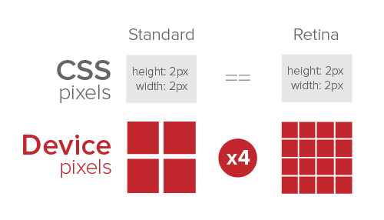
CSS пиксель ≠ Физический пиксель
CSS пиксель – размер точки условно соответствующий ~ 1/96 дюйма. Сколько физических пикселей используется для от рисовки одного CSS пикселя зависит от физического разрешения конкретного экрана.
18

Slide 19
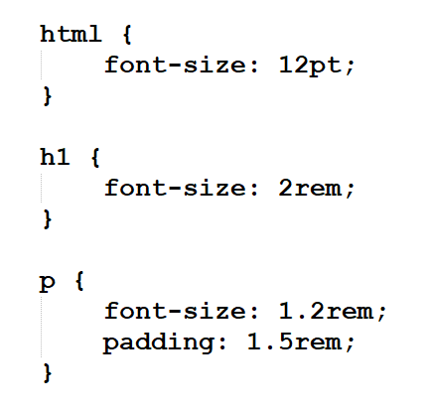
Единицы измерения REM
REM – относительная единица измерения которая рассчитывается относительно размера который был задан для font-size у тега html. В приведенном коде размер шрифта у h1 будет 24pt (12pt * 2), у тега p размер шрифта будет 14.4pt (12pt * 1.2), а отступ 18pt (12 * 1.5);
https://webref.ru/css/value/size
19

Slide 20
Указание единиц измерений - обязательно!
padding: 5px; +
padding: 0px; +
padding: 5; -
padding: 0; +
20

Slide 21
3. min-/max- ограничения ширины и высоты

Slide 22
Ограничения ширины/высоты
Вариант применения: границы (свойства: min-width, max-width и т.д.) заданы абсолютными величинами, а высота/ширина – относительными. Что даёт возможность ширине/высоте меняться (адаптироваться, на различных устройствах) но не выходить за допустимые рамки.
min-width ≤ width ≤ max-width
min-height ≤ height ≤ max-height
Подробнее: https://habr.com/ru/post/483634/
22

Slide 23
4. CSS-функции min(), max(), clamp()

Slide 24
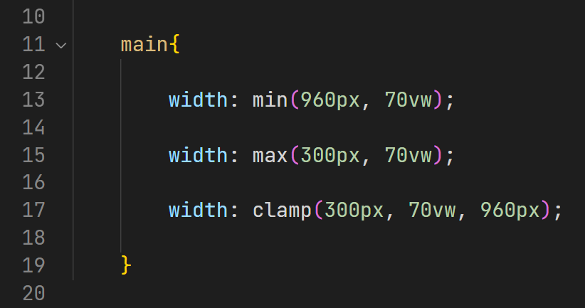
CSS-функции min(), max(), clamp()
Позволяют комбинировать единицы измерения для получения эффекта адаптивности: min() выбираем минимальное значение из переданных, max() – максимальное, а clamp() придерживается второго значения, но не выходит за пределы первого и третьего (как минимума и максимума соответственно).
Подробнее: https://habr.com/ru/company/ruvds/blog/501634/
24

Slide 25
5. Немного практики

Slide 26
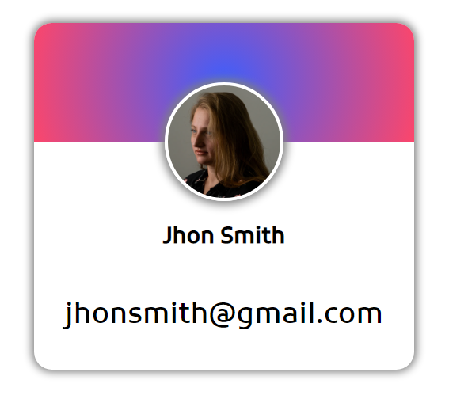
CSS Box Model и компоненты
Свойства которые будут полезны:
https://webref.ru/css/background-image https://webref.ru/css/background-size https://webref.ru/css/background-position
https://webref.ru/css/background-repeat
26

Slide 27
Будет полезным

Slide 28
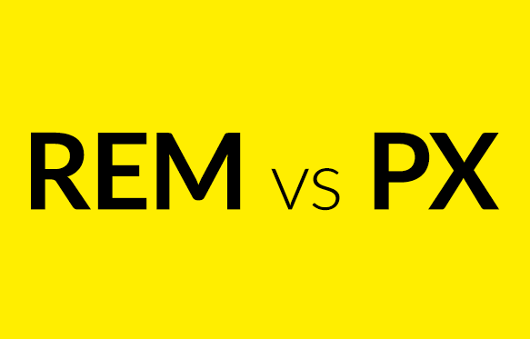
Подробнее о REM и не только
https://youtu.be/gSr7DW_89xU
28

Slide 29
Домашнее
задание

Slide 30
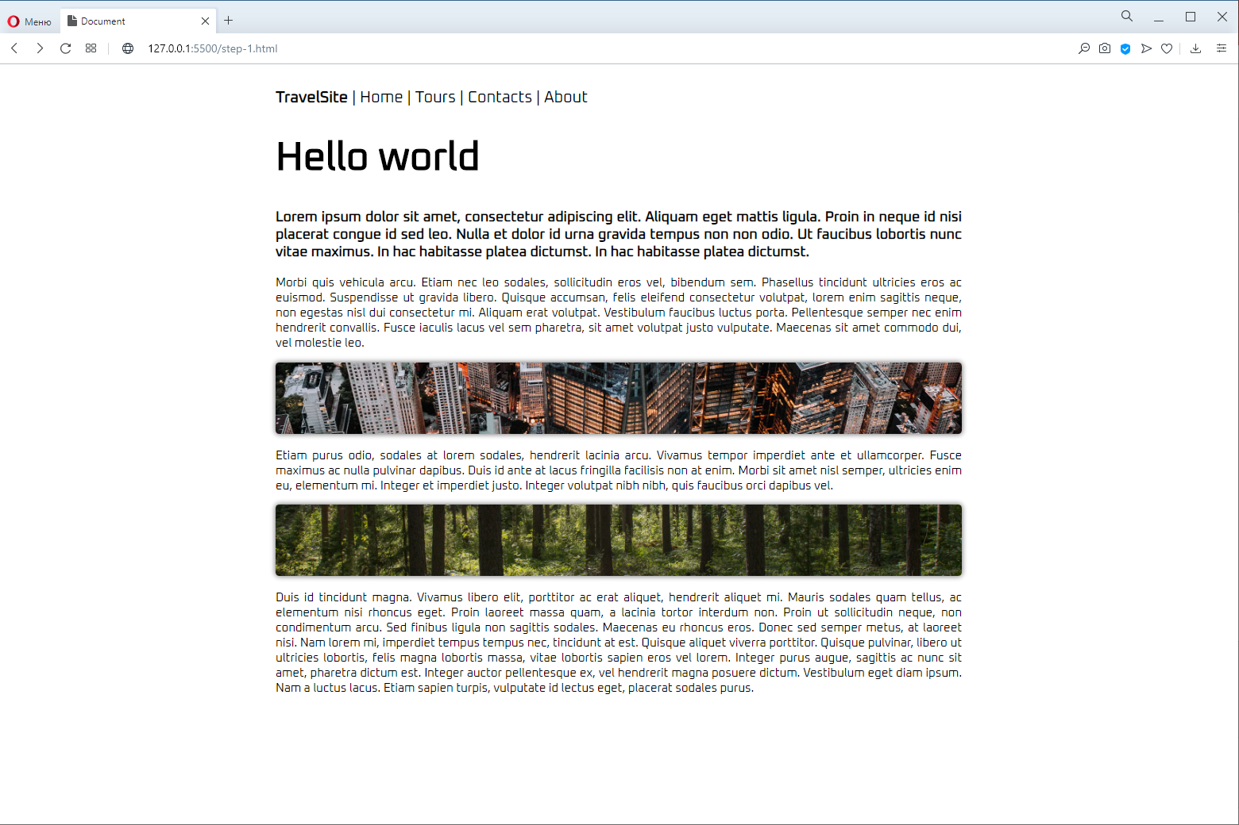
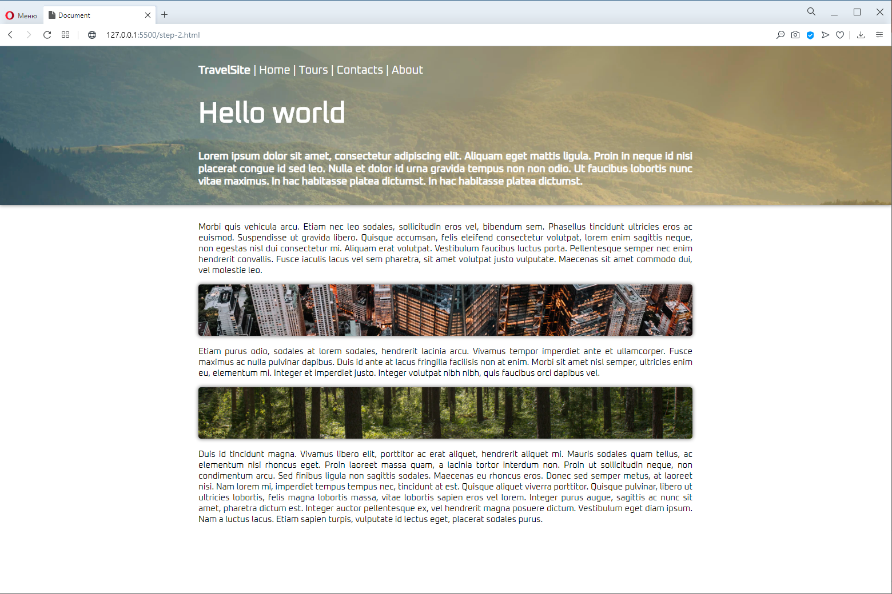
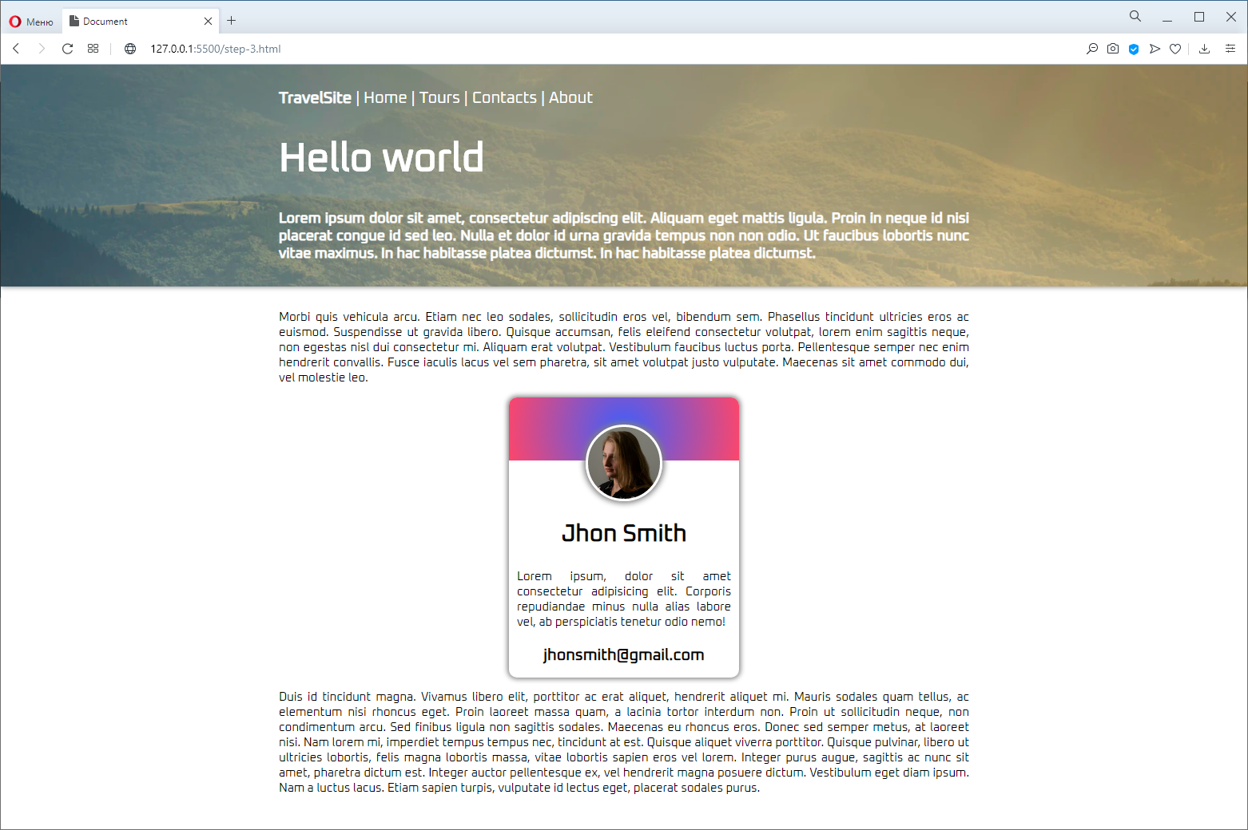
Домашнее задание | в 3 этапа
Создайте адаптивный «контейнер» в 60% от ширины видимой области браузера, но в рамках от 460 до 960 пикселей. Внутри него разместите контент как на макете.
30

Slide 31
Этап #1

Slide 32
Этап #2

Slide 33
Этап #3

Slide 34
К следующему
занятию…

Slide 35
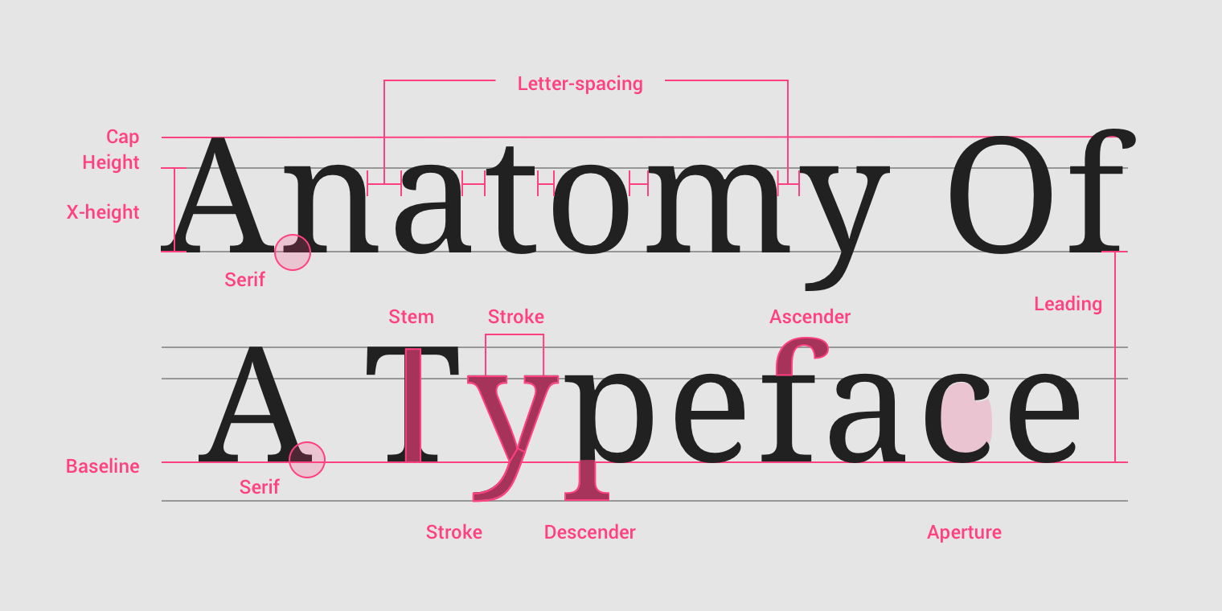
Типографика –наука о шрифтах
Предварительные знания – лучший помощник в обучении, поэтому к следующему занятию жду, что посмотрите небольшой ролик о типографике.
https://youtu.be/Bq76TtKO_-s
35

